Slide 1



MÔN: KHOA HỌC TỰ NHIÊN 7
BÀI 31: SINH TRƯỞNG VÀ PHÁT TRIỂN Ở ĐỘNG VẬT
Giáo viên: Nguyễn Thị Ngoan

Slide 2
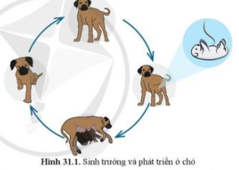
Quan sát hình 31.1, cho biết dấu hiệu nhận biết sự sinh trưởng và phát triển ở chó.

Slide 3
NHÓM : …………. PHIẾU HỌC TẬP + Nhóm chẵn: Quan sát hình 31.1 và 31.2: a) Mô tả vòng đời của các sinh vật trong hình. b) Nhận xét về hình thái cơ thể của con non giống hay khác so với cơ thể mẹ sau khi sinh ra hoặc nở ra từ trứng ở mỗi loài động vật đó. + Nhóm lẻ: Quan sát hình 31.1 và 31.2, trình bày giai đoạn phôi và hậu phôi của các sinh vật trong hình.

Slide 4
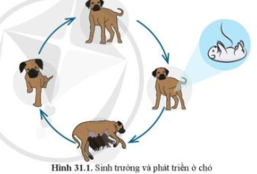
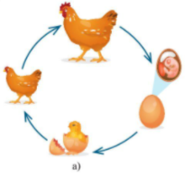
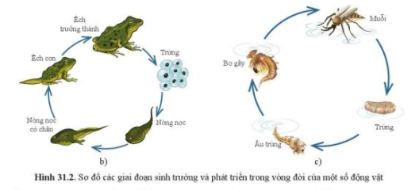

Slide 5
LINK XEM VIDEO VÒNG ĐỜI PHÁT TRIỂN CỦA ẾCH
https://www.youtube.com/watch?v=BzI2oE87leo&ab_channel=D%E1%BA%A0YB%C3%89%7CQUANGTH%C3%8CN

Slide 6
1. Quan sát sinh trưởng và phát triển của động vật ở giai đoạn phôi và hậu phôi hoàn thành phiếu quan sát.
2. Vẽ sơ đồ vòng đời phát triển của động vật quan sát được

Slide 7
Con người vận dụng hiểu biết về sinh trưởng, phát triển của động vật để tăng năng suất vật nuôi như thế nào? Cho ví dụ.

Slide 8
Muốn tiêu diệt muỗi thì nên tiêu diệt ở giai đoạn nào là hiệu quả nhất? Vì sao?
Nêu một số ví dụ về điều khiển yếu tố môi trường nhằm đảm bảo sự sinh trưởng và phát triển của vật nuôi?

Slide 9
1.Vì sao cần giữ vệ sinh trong chăn nuôi và tiêm phòng cho gia súc gia cầm?
2.Nêu quan điểm của em về việc sử dụng chất kích thích nhằm tăng sinh trưởng và phát triển ở vật nuôi.

